Slide 1
EVDE YEMEK HAZIRLAMA DAVRANIŞININ
TÜKETİCİ MOTİVASYONU YÖNÜNDEN İNCELENMESİ
S. Sinem Atakan & Mina Seraj
Özyeğin Üniversitesi, Istanbul
Notes:
Bugun anlaticagim konu aslinda yemek hazirlanmasi-tuketimi ve saglik konularini birlestiren daha buyuk bir projenin ilk adimi.
Bu calismayi Mina ile beraber yaptik. Fakat Mina`nin su anda 3 aylik bir bebegi oldugu icin bu sene konferansa katilamadi.

Slide 2
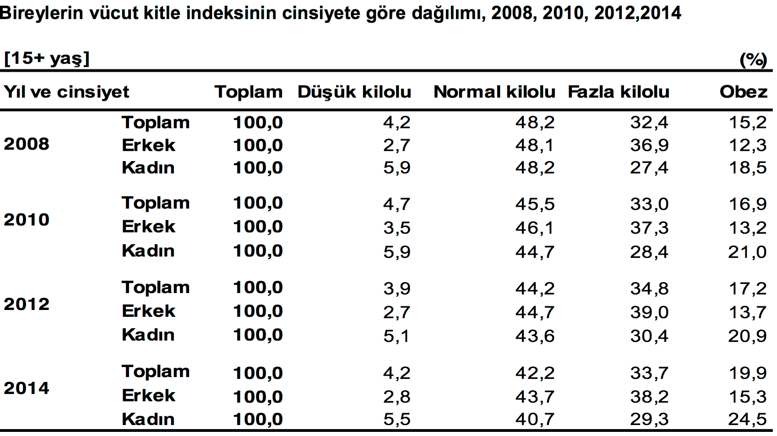
Türkiye`deki Obezite Oranı
Notes:
Kaynak: 8 Ekim 2015 - Turkiye Istatistik Kurumu
Türkiye’de obezite oranınin buyuk bir hizla arttigini goruyoruz. 2008-2014 arasinda (6 yilda) %31,1 oranında arttı
***
Obezite oranı 2008 yılında %15,2 iken 2014 yılında %31,1 oranında artış göstererek %19,9’a ulaşmıştır. Artış oranı, kadınlarda %32,3, erkeklerde ise %24 olarak ölçülmüştür.
Tablodaki değerler genel olarak incelendiğinde, düşük kilolu ve obez oranlarında kadınların, normal ve fazla kilolu oranlarında ise erkeklerin yüksek olduğu görülmektedir. Buna karşılık, fazla kilolular ile obezler toplandığında kadın (%53,8) ve erkeklerin (%53,5) hemen hemen aynı oranda olduğu dikkati çekmektedir.

Slide 3
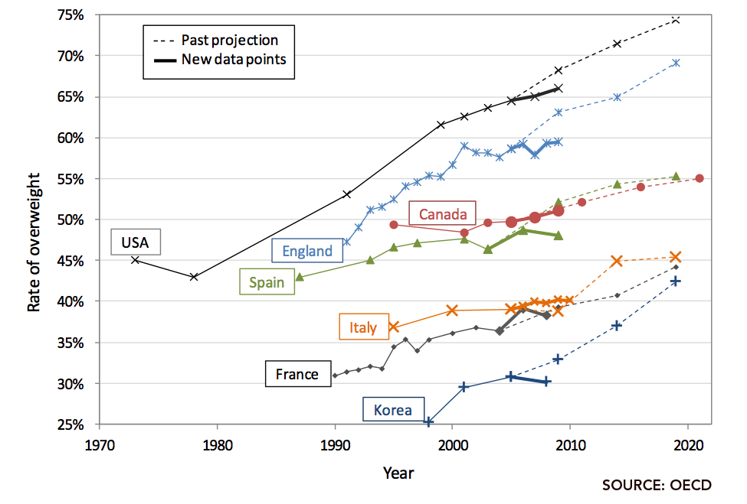
Dünyadaki Trend
Dünyada 1.9 milyar yetişkin fazla kilolu kategorisinde
NEDEN
ÖNEMLİ?
Notes:
Dunyada da benzer sekilde kilo oranlarinda artis goruyoruz. Mesela Amerika`da yuksek kilolu oraninin yakin gelecekte %75`e kadar yukselecegi ongorulmektedir. Benzer bir trendin Avrupa`da oldugunu gormekteyiz.
Dunyada su anda 1.9 milyar yetiskin fazla kilolu kategorisinde.
PEKI BU NEDEN ONEMLI BIR SORUN?
Obezite hem kisiler hem de toplum icin cok buyuk bir yuk. Bireylerin hem yasam kalitesini hem de ortalama omur uzunlugunu dusurmekte. Bircok saglik problemine (kalp rahatsizliklari, diabet, tansiyon, yuksek kan basinci, kanser) yol acmakta. Devlete, saglik kurumlarina, sigorta sirketlerine de ekstra bir yuk getirmekte. Is gucunun verimliligini dusurmekte.
Su anda Avrupa Birliginin saglik alaninda aldigi en onemli kararlardan biri obezite oranini %33.9 dan %30.5 a dusurmek.
******
The obesity and overweight rates are increasing all over the modern world (especially in the US). U.S has the highest rate of people that is overweight, and estimated that it will raise to almost 75%. When you look at Europe, half of EU citizens are considered overweight or obese. Korea has the lowest obesity.
Obesity Rates: More than 1.9 billion adults worldwide are now officially classified as overweight. Half of EU citizens are overweight or obese. Obesity is also on the rise in the rest of the developed world.
Rise of obesity
More than 1.9 billion adults worldwide are now officially classified as overweight
And the negative Impact of Obesity is quite substantial for both individuals and society at large. It is a heavy burden.
It decreases life expectancy and quality of life, as it is a major risk factor for many health conditions including high blood pressure, heart disease, diabetes, and cancer. It also inflicts considerable economic costs on governments, health care organizations, insurance companies, and consumers.. In fact, one of the goals of Health 2020 is to reduce the obesity rate from 33.9% to 30.5%.
Previous research indicates that obesity is likely to result from changes in food consumption habits rather than physical activity (Livingston & Zylke, 2012)

Slide 4
Obezite & Ev-dışı Tüketim
Obezite neden artıyor?
  Harcanan günlük kalori miktarı değişmezken alınan kalori miktarı artıyor
                (Livingston ve Zylke, 2012)
Ev-dışı tüketim
  Türkiye pazarı 50 milyar TL (2015, Etüder)
    %64’ü yeme-içme sektörü (örn., restoranlar, fast food dükkanları, kafeler)
    Ve büyümekte!
    Kuzey Amerika ve Avrupa`daki trendleri takip etmekte
Kuramsal
Çerçeve
Metot
Bulgular
Sonuç & Öneriler
Araştırma Soruları
Motivasyon
Notes:
PEKI BU OBEZITE PROBLEMI NEYDEN KAYNAKLANIYOR?
Literatür harcanan günlük kalori miktarinin degismezken alinan kalori miktarinin arttigina dikkat cekmekte. Dolayısıyla obezite daha ziyade alinan besinlerin miktar ve/veya iceriklerinin degismesinden kaynaklanmakta.
Besin tüketimi ile ilgili en büyük degisiklik besinlerin artik ev-dışında hazırlanıp tuketiliyor olmasi. Yiyecek tüketimi alışkanlıklarının değişmesinde sosyal hayat ve hayat tarzındaki değişimler (örn. daha yüksek oranda kadının ev dışında çalışması, evde yiyecek hazırlamak için daha az zaman kalması, hazır ve işlenmiş yiyeceklerin daha yaygın ve ulaşılabilir hale gelmiş olması) çok büyük bir rol üstlenmiştir.
Etüder (Ev-dışı Tüketim Tedarikçileri Derneği) ve İpsos’un 2015 araştırmasına göre Türkiye’deki ev dışı tüketimin boyutu 50 milyar TL’yi aşmış olup bunun % 64’ünü yeme-içme sektörü (örn., restoranlar, fast food dükkanları, kafeler) oluşturmaktadır. Ayrıca, 2015 yılının ikinci çeyreğindeki veriler bir önceki seneye göre ev dışı tüketimde % 7’lik bir büyüme olduğunu göstermektedir (Ev Dışı Tüketim Tedarikçileri Derneği, 2015).
Korelasyonel bir çalışma yemek hazirlamak için azalan her 30 dakikanin BMI da .5 puanlik bir artisla bagdastigini belirtmekte. Bu nedenle yaşadığımız sosyo-kültürel değişim evde yemek hazırlanması kültürünü ve dolayısıyla sağlıklı beslenme davranışını koruyucu adımlar atılmasını gerekli kılmaktadır. İngiliz Hükümeti 2008`de bu yönde önemli bir adım atmış ve tüketicileri evde yemek hazırlamaya yöneltmek için, lise öğrencilerinin yemek pişirme dersini almasını zorunlu kılan bir kanun çıkartmıştır

Slide 5
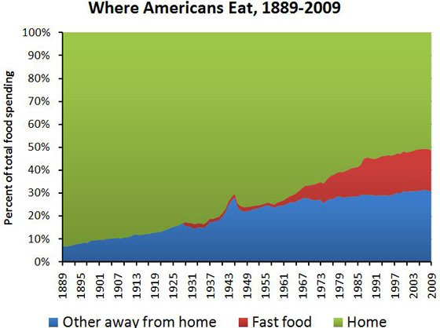
Notes:
When we look at the % of total food spending in the US, we see that the % of home is decreasing. In the last 50 years, the money spent for home-cooking decreased from about 80% to 50%.
https://authoritynutrition.com/12-graphs-that-show-why-people-get-fat/
Source: Dr. Stephan Guyenet. Fast Food, Weight Gain and Insulin Resistance. Whole Health Source.
People are eating more calories than before… but pretty much all of the increase has come from processed foods.
In the graph above, you see how the population changed its eating habits in the past 120-130 years.
At the turn of the 20th century, people were eating mostly simple, home-cooked meals. Around 2009, about half of what people ate was fast food, or other foods away from home.
This graph actually underestimate the true change, because what people are eating at home these days is also largely based on processed foods.

Slide 6
Obezite & Ev-dışı Tüketim
Obezite neden artıyor?
  Harcanan günlük kalori miktarı değişmezken alınan kalori miktarı artıyor
                (Livingston ve Zylke, 2012)
Ev-dışı tüketim
  Türkiye pazarı 50 milyar TL (2015, Etüder)
    %64’ü yeme-içme sektörü (örn., restoranlar, fast food dükkanları, kafeler)
    Ve büyümekte!
    Kuzey Amerika ve Avrupa`daki trendleri takip etmekte
Ev-dışı tüketim ile obezite oranı arasındaki korelasyon
  Yemek hazırlamada azalan her 30 dakika => 0.5 BMI artışı (Cutler vd., 2003)
Kuramsal
Çerçeve
Metot
Bulgular
Sonuç & Öneriler
Araştırma Soruları
Motivasyon
Notes:
Korelasyonel bir çalışma yemek hazirlamak için azalan her 30 dakikanin BMI da .5 puanlik bir artisla bagdastigini belirtmekte. Bu nedenle yaşadığımız sosyo-kültürel değişim evde yemek hazırlanması kültürünü ve dolayısıyla sağlıklı beslenme davranışını koruyucu adımlar atılmasını gerekli kılmaktadır. İngiliz Hükümeti 2008`de bu yönde önemli bir adım atmış ve tüketicileri evde yemek hazırlamaya yöneltmek için, lise öğrencilerinin yemek pişirme dersini almasını zorunlu kılan bir kanun çıkartmıştır

Slide 7
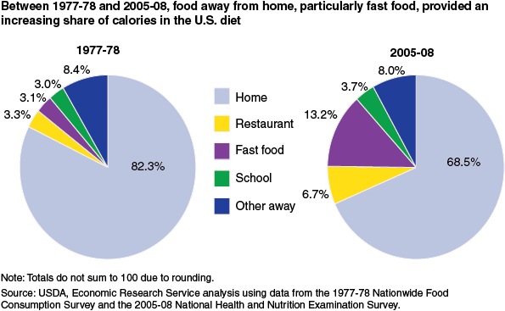
Notes:
When we look at the calorie consumption, we also see that the share of “food away from home” is increasing.10 years ago, it was down to already 68% (dropped from 82%).
We are eating out more. In 2005-08, Americans consumed 32 percent of their daily calories away from home, up from 18 percent in 1977-78.
http://www.ers.usda.gov/amber-waves/2013-february/americans-food-choices-at-home-and-away.aspx#.V0HjRmOZ5nU
Despite this discouraging picture, ERS analyses of food consumption surveys find that the nutritional content of food prepared at home is superior in many ways to the foods we eat away from home. This difference in healthfulness is the result of what type of food is offered, what food is selected, how the food is prepared, and how much of the food is eaten. For example, baked potatoes are more commonly eaten at home, while less nutritious fried potatoes are a restaurant staple.

Slide 8
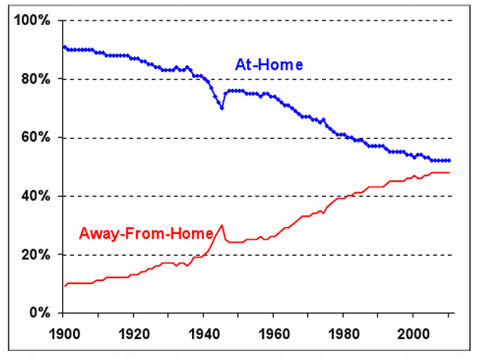
Notes:
http://www.theatlantic.com/business/archive/2013/03/cheap-eats-how-america-spends-money-on-food/273811/
Over the last century, Americans have spent more and more on food they didn't prepare at home.

Slide 9
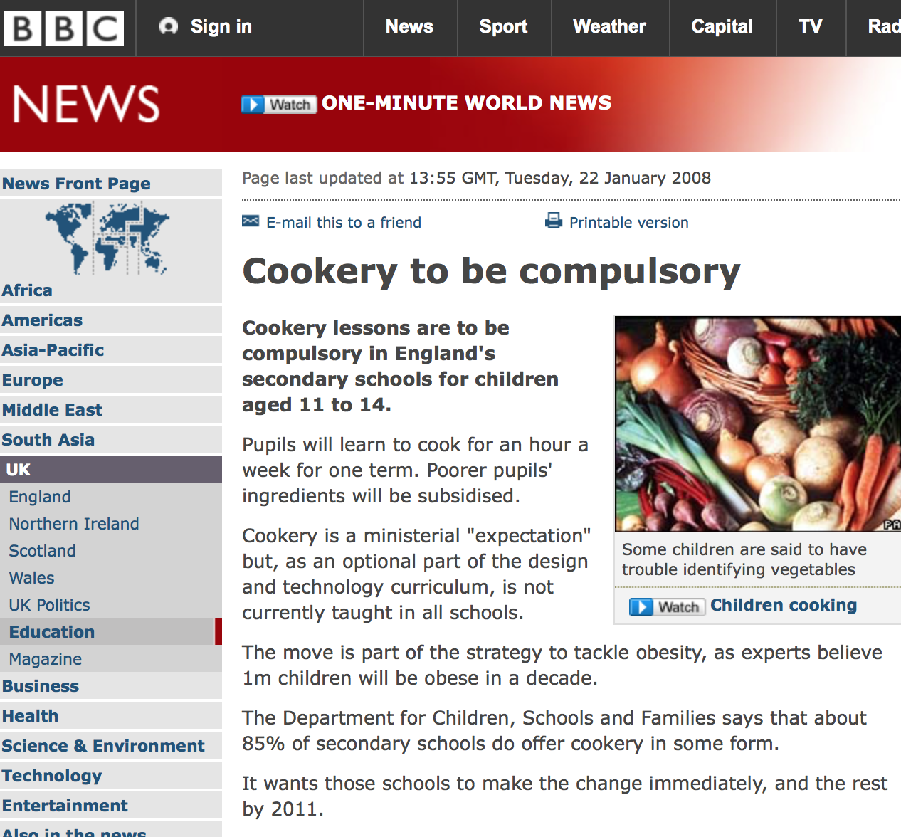
Notes:
İngiliz Hükümeti 2008`de bu yönde önemli bir adım atmış ve tüketicileri evde yemek hazırlamaya yöneltmek için, lise öğrencilerinin yemek pişirme dersini almasını zorunlu kılan bir kanun çıkartmıştır
****
Given the decrease in food consumed at home, to create a healthier society, home-cooking is highly encouraged by gov officials as well as doctors.
In an attempt to decrease the obesity rates in Britain, the government passed a law in 2008 requiring all secondary-school students to attend cooking classes at school.

Slide 10
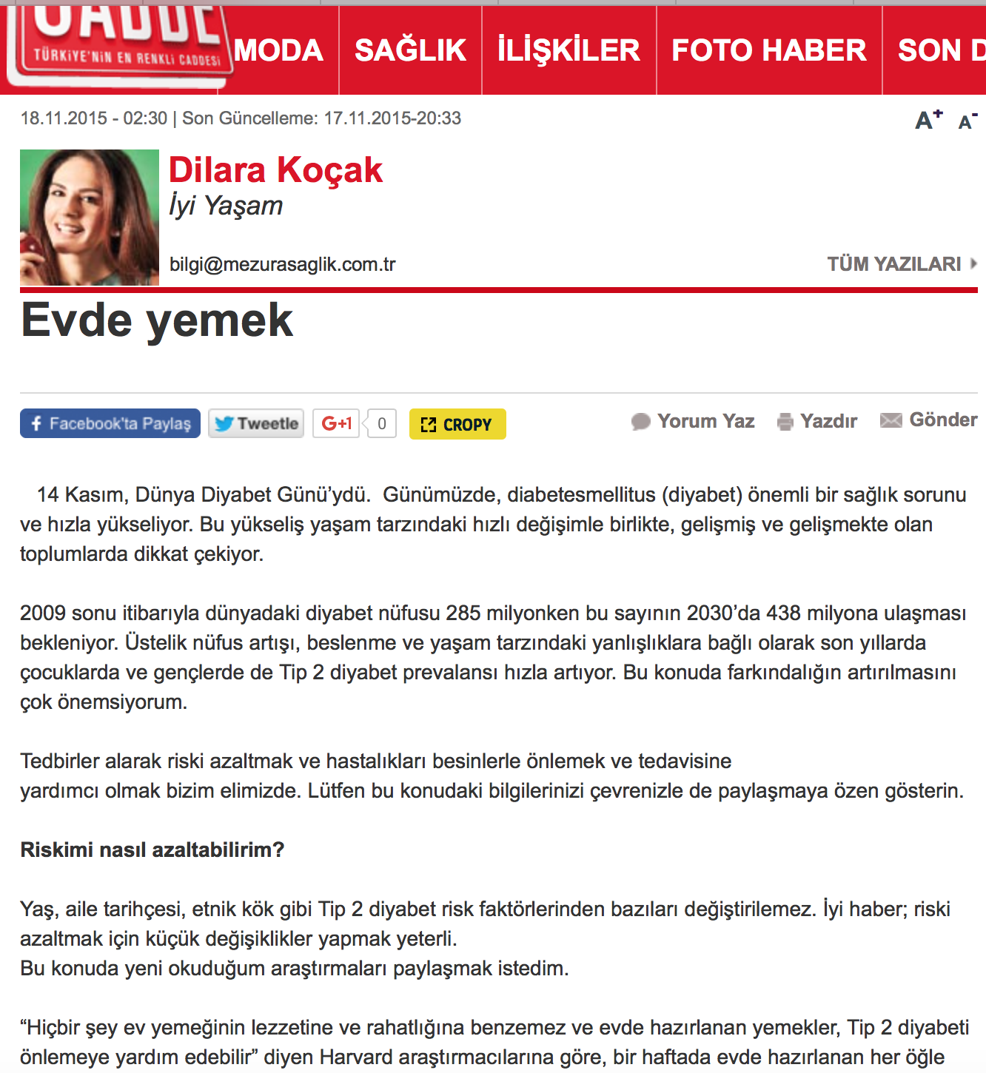
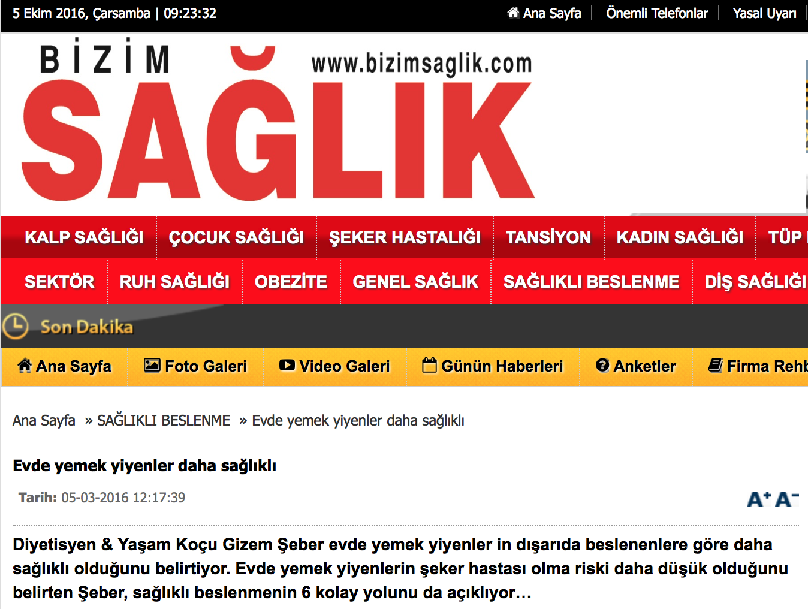
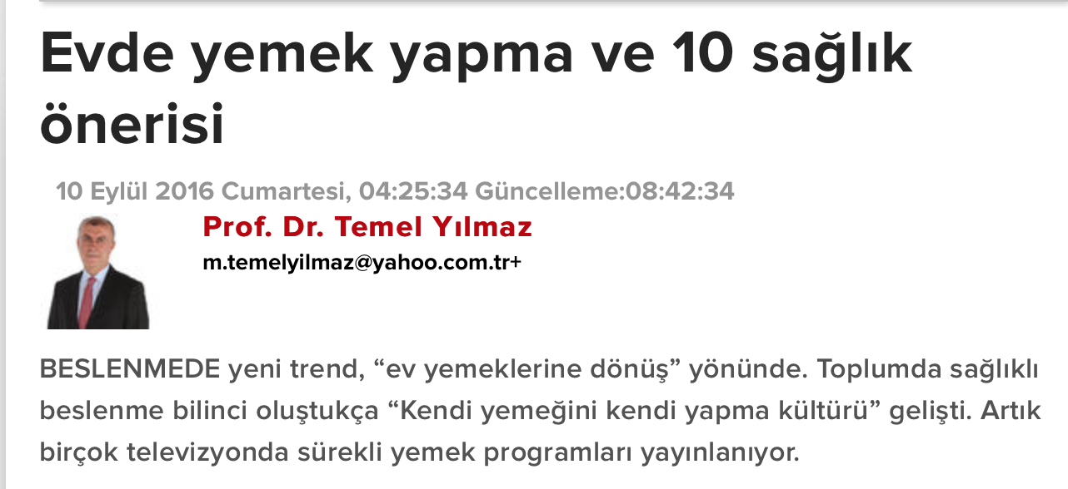
Notes:
Doktorlar, kose yazarlari, dietisyenler ve yasam koclari evde yemek yemeyi oneriyorlar.

Slide 11
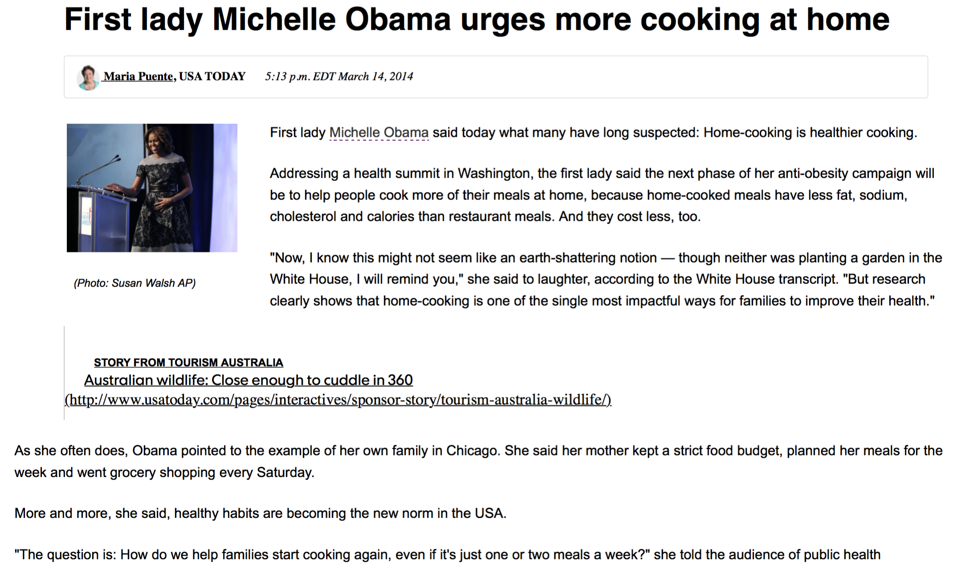
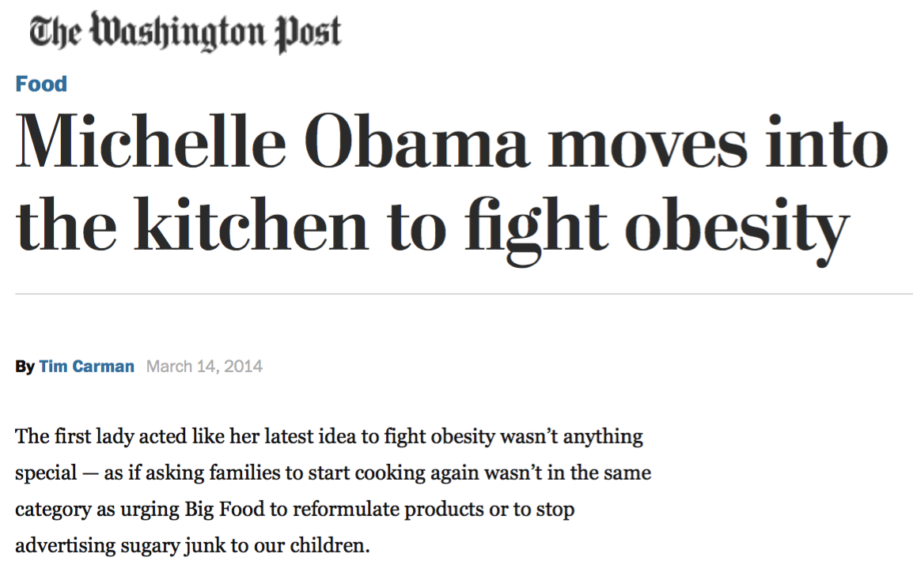
Notes:
Hatta Amerika da Michelle Obama evde yemek yapilmasini artirmaya yonelik kampanyalar baslatti.
***
In the US, Michelle Obama has been urging consumers to cook more at home,
while the Dietary Guidelines for Americans and The Institute for Cancer Research promote home-cooking over eating out or ordering in.

Slide 12
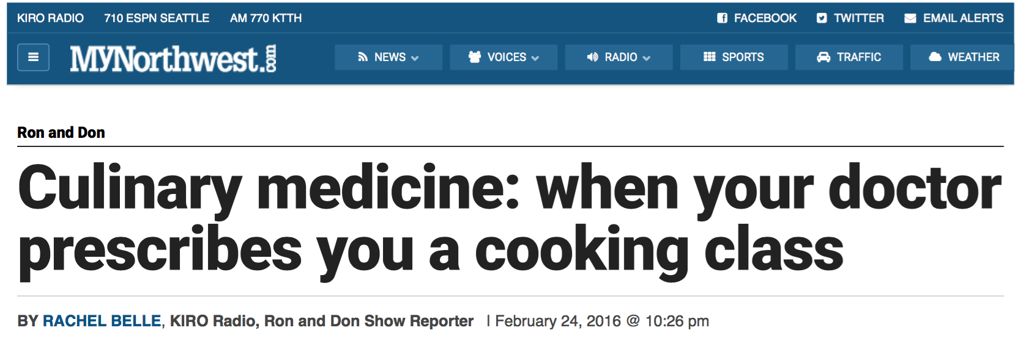
Notes:
Doctors are giving the same advice to their patients.

Slide 13


Slide 14
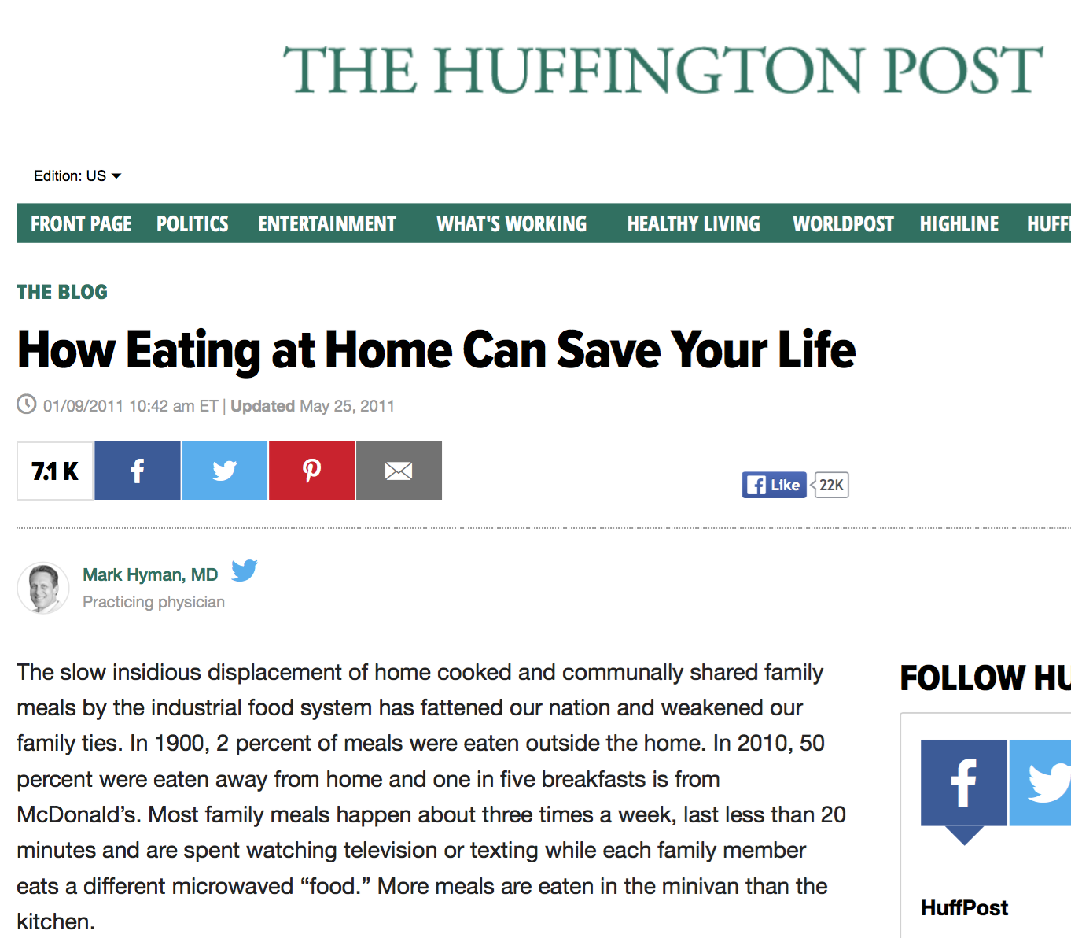
Notes:
As well as newspapers and blogs are talking about how eating at home can improve the quality of life.
In the face of this obesity epidemic, doctors and public officials are recommending consumers to cook more meals at home (rather than eat out or order in). However, these recommendations are often anecdotal and rely on broad, aggregate correlational studies. Most research to date has focused on healthy eating attitudes and food choices, but not on how consumption is affected by the act of preparation itself. The goal of this project is to investigate the connection between cooking for oneself and healthy food consumption.
However, most of the research in this topic is correlational. Previous research mostly rely on broad, aggregate correlational studies. There is very limited research that investigates how preparation of food at home affects consumption.

Slide 15
Consum’actors
Separation between production and consumption has become obsolete (Fırat & Venkatesh, 1995; Simmons, 2008; Ritzer 2014; Xie, Bagozzi & Troye, 2008)
  “There is no such thing as either pure production (without at least some consumption) or pure consumption (without at least some production); the two processes always interpenetrate.” (Ritzer, 2014, p.10)
Consumers are not mere buyers anymore, they take active part in co-creation as consum’actors. (Cova & Cova, 2012; Vargo & Lusch, 2004)
Maker culture is related to the concepts of:
  Prosumption (Toffler, 1980)
  Co-creation (Prahalad & Ramaswamy, 2004)
  Joint production (Meuter & Bitner, 1998) and co-production (Bendapudi & Leone, 2003)
  Do-it-yourself (DIY) (Moisio, Arnould, & Gentry, 2013)
  IKEA effect (Norton, Mochon, & Ariely, 2012)
Motivation
Research Questions
Conceptual Background
Methodology
Findings
Discussion
Notes:
We see a surge in the maker culture. More and more consumers are turning into makers instead of just consumers. In CB literature, there has been an artificial separation between production and consumption practices that implies that consumers are simply responders rather than value contributors. However, this perception has been changing. In fact, the postmodernist view indicates that consumers are active creators of their own world and their experiences in the marketplace (Fırat & Venkatesh, 1995).
This postmodernist approach is consistent with the notion of prosumption. Prosumption is the combination of 2 words: production and consumption. We see that this notion of consumers as part of the production process has been studies by several research streams: prosumption, co-creation, joint production, DIY, IKEA effect…
Food production and consumption is one of the most widespread prosumption activities. About half of the consumers in the modern world do cook at home. According to a survey done in the US in 2008, 42% of men and 68% of women cook (Smith, Ng, and Popkin, 2013).

Slide 16
Üretici-Tüketici Kültürü
Tüketim ve üretim arasındaki ayrıştırma azalmakta (Fırat & Venkatesh, 1995; Simmons, 2008; Ritzer 2014; Xie, Bagozzi & Troye, 2008)
Tüketiciler artık sadece satın alan kişiler değil, değer yaratma zincirinin bir parçası (Cova & Cova, 2012; Vargo & Lusch, 2004)
Tüketici kültürünü inceleyen akımlar:
  Üretici tüketim / Prosumption (Toffler, 1980)
  Ortak yaratma / Co-creation (Prahalad & Ramaswamy, 2004)
  Bileşik veya ortak üretim / Joint production (Meuter & Bitner, 1998) and co-production (Bendapudi & Leone, 2003)
  Kendin yap akımı / Do-it-yourself (DIY) (Moisio, Arnould, & Gentry, 2013)
  IKEA etkisi / IKEA effect (Norton, Mochon, & Ariely, 2012)
Motivasyon
Araştırma Soruları
Kuramsal Çerçeve
Metot
Bulgular
Sonuç & Öneriler
Notes:
Akademik alana baktigimizda uretici-tuketici kulturunun arastirildigini goruyoruz. Bircok arastirmaci tuketici ve uretici rolleri arasindaki farkin azaldigina dikkat cekiyor. Tuketiciler artik sadece tuketen kisiler degil, deger-yaratma zincirinin de bir parcasi. Bu konunun bircok akim (prosumption, co-creation, joint production) tarafindan farkli acilardan incelendigini goruyoruz.
***
We see a surge in the maker culture. More and more consumers are turning into makers instead of just consumers. In CB literature, there has been an artificial separation between production and consumption practices that implies that consumers are simply responders rather than value contributors. However, this perception has been changing. In fact, the postmodernist view indicates that consumers are active creators of their own world and their experiences in the marketplace (Fırat & Venkatesh, 1995).
This postmodernist approach is consistent with the notion of prosumption. Prosumption is the combination of 2 words: production and consumption. We see that this notion of consumers as part of the production process has been studies by several research streams: prosumption, co-creation, joint production, DIY, IKEA effect…
Food production and consumption is one of the most widespread prosumption activities. About half of the consumers in the modern world do cook at home. According to a survey done in the US in 2008, 42% of men and 68% of women cook (Smith, Ng, and Popkin, 2013).

Slide 17
Yemek Hazırlayıp-Tüketme
Yemek hazırlamanın algı üzerindeki etkisi
  Tat değerlendirmesi (Troye and Supphellen, 2012)
  Doğallık algısı, tercih ve tüketim miktarı (Dohle et al. 2014)
Motivasyon
Araştırma Soruları
Kuramsal Çerçeve
Metot
Bulgular
Sonuç & Öneriler
Notes:
Fakat ozellikle yemek hazirlanmasi ve tuketimi alanina baktigimizda cok daha kisitli calisma var.
Bireyin uretim surecinde yer almasi ve yemegi kendisinin hazirlamasi tat ve dogallik algisini etkiliyor, hatta tuketim miktarini artirabiliyor.
****
The limited number of studies exploring the relationship between food preparation and consumption indicate that self-preparation of the meal enhances the evaluation of taste (Troye and Supphellen, 2012), how natural the food is perceived, liking for the food, and the consumption amount (Dohle et al. 2014)
Tüketicilerin hangi nedenlerden dolayı yemek pişirmeyi tercih ettiklerini gösteren az sayıdaki çalışmadan biri Mintel araştırma şirketi tarafından Amerika`da 2011`de yapılan bir anket çalışmasıdır (Mintel, 2011). Bu çalışma, genç nüfusun yemek pişirmeyi sofistike ve akıllı hissetmek, akranlar arasında güvenilirlik oluşturmak, sağlıklı yemek, farklı deneyimler kazanmak, sevgi göstermek ve rahatlayıp-sakinleşmek gibi nedenlerle tercih ettiğini göstermektedir.
Hollanda`da tüketicilerle birebir derinlemesine görüşmeler gerçekleştirmiş olan Costa vd. (2007), evde yemek hazırlanmasını hazır tüketim davranışı ile karşılaştırmıştır. Araştırmacılar, evde yemek hazırlanmasının sağlıklı ve dinç olmak, kilo almayarak özgüven sahibi olmak, diğerlerine önem vermek, görevini yerine getirmek, gruba ait hissetmek, grupla uyum içinde olmak, zevk almak ve başarılı hissetmek ile ilgili olduğunu göstermişlerdir.

Slide 18
Yemek Hazırlayıp-Tüketme
Yemek hazırlama motivasyonları
  Amerika`da genç nüfusla yapılan bir anket çalışması (Mintel, 2011)
    Sağlıklı bir diet, yeni tatlar deneme, sosyalleşme, sevgi belirtme, akranlar arasında itibar elde etme, rahatlama/dinlenme
  Hollanda`da yapılan derinlemesine görüşmeler (Costa et al., 2007)
    Görev, zevk, tasarruf, sosyalleşme, ait olma isteği, kontrol
  Belçika`da yapılan anket çalışması (Daniels vd., 2012)
    kendilerini hem de çevrelerindekileri mutlu etme, sevgi gösterme, sorumluluk/zorunluluk
Motivasyon
Araştırma Soruları
Kuramsal Çerçeve
Metot
Bulgular
Sonuç & Öneriler
Notes:
Tuketicilerin neden yemek hazirlamak istediklerini arastiran 3 calisma bulduk. Bunlardan ilki Mintel arastirma sirketinin genc nufusla yaptigi bir calisma, bir digeri Hollanda`da yapilan derinlemesine gorusmeler, bir digeri de Belcika da yapilan anket calismasi.
Yemek yapmak …. Ile iliskilendirilmistir.
****
The limited number of studies exploring the relationship between food preparation and consumption indicate that self-preparation of the meal enhances the evaluation of taste (Troye and Supphellen, 2012), how natural the food is perceived, liking for the food, and the consumption amount (Dohle et al. 2014)
Tüketicilerin hangi nedenlerden dolayı yemek pişirmeyi tercih ettiklerini gösteren az sayıdaki çalışmadan biri Mintel araştırma şirketi tarafından Amerika`da 2011`de yapılan bir anket çalışmasıdır (Mintel, 2011). Bu çalışma, genç nüfusun yemek pişirmeyi sofistike ve akıllı hissetmek, akranlar arasında güvenilirlik oluşturmak, sağlıklı yemek, farklı deneyimler kazanmak, sevgi göstermek ve rahatlayıp-sakinleşmek gibi nedenlerle tercih ettiğini göstermektedir.
Hollanda`da tüketicilerle birebir derinlemesine görüşmeler gerçekleştirmiş olan Costa vd. (2007), evde yemek hazırlanmasını hazır tüketim davranışı ile karşılaştırmıştır. Araştırmacılar, evde yemek hazırlanmasının sağlıklı ve dinç olmak, kilo almayarak özgüven sahibi olmak, diğerlerine önem vermek, görevini yerine getirmek, gruba ait hissetmek, grupla uyum içinde olmak, zevk almak ve başarılı hissetmek ile ilgili olduğunu göstermişlerdir.

Slide 19
Araştırma Soruları
Keşifsel çalışma
  Türkiye’de tüketicileri yemek hazırlamaya iten faktörler?
  Kültürler arası farklılıklar?
2. aşama – sağlık algısı ile birleştirilmesi
  Sağlıklı yemek ve sağlıklı yemek hazırlamak ne demek?
  Sağlıklı yemek hazırlama motivasyonları
  Sağlıklı yemek hazırlamaya yönelik algı ve tutumların keşfedilmesi
Motivasyon
Kuramsal
Çerçeve
Araştırma Soruları
Metot
Bulgular
Sonuç & Öneriler
Notes:
Literatür taraması, 1999 ve 2004`de Belçika`da toplanan anket verisi ile yapılan çalışma (Daniels vd., 2012) dışında, tüketicileri yemek yapmaya iten faktörleri inceleyen kapsamlı bir akademik çalışma olmadığını ortaya koymuştur.
Literatür taraması, Türkiye’de tüketicileri yemek hazırlamaya iten faktörleri inceleyen veya kültürler arası karşılaştırma yapan herhangi bir çalışmaya rastlanmamıştır.
Bu çalışma, hem Türkiye’de konuyu inceleyerek hem de bu verileri farklı kültürlerde elde edilen verilerle karşılaştırarak, yemek yapma davranışının ardındaki motivasyonel etmenler konusunda literatüre önemli bir katkıda bulunmayı hedeflemektedir.
*****
Given limited research on this topic, we started to investigate this topic at an exploratory level and our goal is to first investigate food preparation and consumption using qualitative methods and then conduct experiments.
In this particular paper, we look at what is home-cooking and how does home-cooking actually affect consumption. Within the context of food consumption, we also investigate the prosumption topic (the maker culture). It is our secondary focus.

Slide 20
Metot – Netnografi
Netnografi
  Çevrimiçi etnografya (Kozinets, 2002; 2010)
    Zengin içeriğe erişim (farklı demografik ve sosyo-kültürel alt yapıya sahip tüketiciler + kullanıcı sayısı)
    Araştırmacının müdahalesi olmadan doğal olarak oluşmuş içerik
Netnografi Sahası
  Google “yemek pişirmek”, “ev yapımı” ve “cooking”, “home-made”
  Yoğun içerikli platformlar (forum, web günlükleri..)
Motivasyon
Araştırma Soruları
Kuramsal
Çerçeve
Metot
Bulgular
Sonuç & Öneriler
Notes:
1997-2012 arasında 284 uluslararası yayın (Stockinger vd., 2015)
Türkiye`de yaklaşık 6 basılmış çalışma)
Netnografi evde yemek hazırlanması davranışının arkasındaki motivasyonel etmenleri keşfetmek için kullanılabilecek en iyi araştırma yöntemlerinden biridir, çünkü sanal ortamda farklı demografik ve sosyo-kültürel alt yapıya sahip tüketiciler tarafından üretilen zengin bir içerik bulunmaktadır.
Ayrıca, çalışma kapsamında incelenen web sitelerindeki kullanıcı sayıları (her sitede yüzlerce hatta binlerce kullanıcı olduğu düşünüldüğünde) diğer yöntemlerle ulaşılabilecek tüketici sayısından çok daha fazladır.
Bunların yanı sıra, netnografi herhangi bir araştırmacının müdahalesi olmadan doğal olarak gelişmiş bir içeriğe ulaşılmasını, böylelikle herhangi bir kısıtlama olmadan yeni kavram ve ilişkilerin keşfini de mümkün kılmaktadır. Yöntem sadece çevrimiçi tüketici davranışlarını incelemekle sınırlı kalmaz, genel tüketici kültürü hakkında da bize öngörü verir (Kozinets, 2002; 2010).
Netnografi Sahası
Netnografi sahası belirlenirken öncelikle yemek hazırlanması ve tüketimi konusunda etkileşimde bulunulan ve tüketiciler tarafından yoğun içerik yaratılan forumlar, web günlükleri (blog) ve tüketici topluluklarına ait çevrimiçi platformlar incelenmiştir. Özellikle farklı bakış açıları getiren ve kavramları detaylandıracak nitelikte olan sahaların seçilmesine özen gösterilmiştir. Bu özelliklere uygun iki İngilizce ve iki Türkçe saha belirlenmiştir. Bu siteler seçilirken Google arama motoruna hem İngilizce hem de Türkçe olarak “yemek pişirmek” tümcesi yazılmış, ortaya çıkan sonuçlardan sanal topluluklara yönlendiren bağlantılar incelenmiş ve en yoğun etkileşime sahip olanlar dikkate alınmıştır

Slide 21
Metot – Netnografi
Veri
  4 site (2 İngilizce, 2 Türkçe)
  2000 mesaj
  7 yıllık veri: Ocak 2009 – Şubat 2016
  9 aylık veri toplama
  Nvivo nitel veri araştırma programı
Websitesi | Trafik/Yoğunluk
Discusscooking (D) | 51.150’e yakın tartışma forumu ve 721.000`e yakın mesaj
Egghead Forums (E) | 154.000’e yakın tartışma forumu ve toplamda 1,5 milyona yakın mesaj
Kadınlar Kulübü (K) | 19.000 konu ve 360.000 mesaj
Agaclar.net (A) | 871 konu başlığında 18.000'den fazla mesaj
Motivasyon
Araştırma Soruları
Kuramsal
Çerçeve
Metot
Bulgular
Sonuç & Öneriler
Notes:
Yaklasik 9 ayda topladik ve verinin icerigi 7 yillik bir sureci kapsiyordu.
Arşiv verisi + saha notları
Paralel veri toplama ve analiz
Olgu ve temaların teorik doyuma ulaşması (Creswell, 2013)
***
Longitudinal and cultural approach is needed to understand food prosumption. At this stage, our approach is exploratory. Hence, we use qualitative methods.
Netnography is the online ethnography of consumption communities (Kozinets, 2002; 2010) and studies the interactions among consumers to explain phenomena related to consumption
Content is chosen from sites with high traffic and abundant threads related to home-made food discussions. There are 5 sites, in total 2500 posts, collected over 9 months covering about 6 years of data.
Netnografi evde yemek hazırlanması davranışının arkasındaki motivasyonel etmenleri keşfetmek için kullanılabilecek en iyi araştırma yöntemlerinden biridir, çünkü sanal ortamda farklı demografik ve sosyo-kültürel alt yapıya sahip tüketiciler tarafından üretilen zengin bir içerik bulunmaktadır.
Ayrıca, çalışma kapsamında incelenen web sitelerindeki kullanıcı sayıları (her sitede yüzlerce hatta binlerce kullanıcı olduğu düşünüldüğünde) diğer yöntemlerle ulaşılabilecek tüketici sayısından çok daha fazladır.
Bunların yanı sıra, netnografi herhangi bir araştırmacının müdahalesi olmadan doğal olarak gelişmiş bir içeriğe ulaşılmasını, böylelikle herhangi bir kısıtlama olmadan yeni kavram ve ilişkilerin keşfini de mümkün kılmaktadır. Yöntem sadece çevrimiçi tüketici davranışlarını incelemekle sınırlı kalmaz, genel tüketici kültürü hakkında da bize öngörü verir (Kozinets, 2002; 2010).

Slide 22
Bulgular
MOTİVASYONLAR
Fizyolojik ihtiyaç
Güvenlik (finansal ve fiziksel sağlık)
Özerklik ve kontrol
Ait olma ve sevgi
Saygınlık
Dinlenme ve rahatlama
Duyumsal doyum
Bilişsel uyarı
Kendini ifade etme ve yaratıcılık
Motivasyon
Araştırma Soruları
Kuramsal
Çerçeve
Metot
Bulgular
Sonuç & Öneriler
Notes:
İncelenen dört forumdaki yorumlardan ortaya çıkan verilerin analizi, sıradan ve basit olarak düşünülebilecek bir davranışın dahi tüketiciler için birçok anlam ifade ettiğini ve aynı davranışın birçok nedeninin olabileceğini göstermektedir. Veride

Slide 23
Tüketici Motivasyonları
    Fizyolojik Gereksinim
    Sally (D): Yemek pişiriyorum, çünkü yemek yemek zorundayım (I cook because I need to eat).
    Kirsten (D): Aç kalmamak için yemek pişirmeyi öğrendim (I learned to cook as I did not want to go hungry).
Motivasyon
Araştırma Soruları
Kuramsal
Çerçeve
Metot
Bulgular
Sonuç & Öneriler
Notes:
Fizyolojik Gereksinim
Beklenildiği üzere, tüketici yorumları yemek pişirmenin temel bir fizyolojik ihtiyaç olan açlık duygusunu karşılamak üzere kullanılan bir eylem olduğunu göstermektedir. Fakat esas ilgi çekici olan, bu ihtiyaca değinilme oranının tüm motivasyonlar içinde bakıldığında çok düşük seviyede olmasıdır.

Slide 24
Tüketici Motivasyonları
Finansal Güvenlik
    Jane (D): Yemek yememiz için yemek pişiriyorum, eğer her akşam dışarıda yemek yersek iflas ederiz (I cook to eat, if we ate out every night, we'd be broke).
    Lana (D): Evde yemek pişirmek dışarıdan yemek sipariş etmekten çok daha ekonomik (Cooking at home is a lot more economical than buying food in).
Fiziksel Güvenlik (Sağlık)
    Sam (E): Diyabetli biri olarak öğünlerimi dengelemem lazım (Being diabetic, I have to balance my meals out).
    Melahat (A): Kaldı ki insanın kendi yaptığı yemek daha temiz, daha güvenilir olur. Daha sağlıklı. İçi rahat tüketir kişi kendi yaptığı yemeği.
Motivasyon
Araştırma Soruları
Kuramsal
Çerçeve
Metot
Bulgular
Sonuç & Öneriler
Notes:
Güvenlik Gereksinimi (vücut, iş, kaynak, etik, aile, sağlık, mülkiyet güvenliği)
Evde yemek pişirmenin tüketicilerin güvenlik ihtiyacını iki farklı açıdan (finansal ve fiziksel sağlık) karşıladığı görülmektedir. Öncelikle evde yemek hazırlamak tüketicilerin finansal güvenliğini sağlamaktadır. Yemeklerin evde hazırlanıp tüketilmesi yemek için ayrılan bütçeyi asgariye indirmenin yöntemlerinden biri olarak görülmektedir:
Yemek pişirmek, finansal güvenliğin yanı sıra, kilo vermek ve sağlıklı olmak adına da yapılan bir eylem olarak ortaya çıkmaktadır. Tüketiciler yiyeceklerini evde hazırlayarak yiyeceklerdeki yağ ve şeker oranlarını kontrol altına almaya çalışmaktadırlar. Sağlık için kilo verilmesi veya kilonun sabit tutulmasının yanı sıra, sağlık sorunları (örn., diyabet, alerji, yüksek tansiyon, kalp hastalıkları) da tüketicileri yemekleri evde hazırlamaya yönlendirmektedir:
Tüketicilerin dışarıda hazırlanan yiyeceklerin içeriğine karşı şüpheli bir yaklaşımı olduğu da görülmektedir:

Slide 25
Tüketici Motivasyonları
Çarpışan Motivasyonlar: Finansal Güvenlik – Fiziksel Güvenlik
  Selcen (A): Tükettiğimiz gıdalar bizim kontrolümüzde değil ama biz yine de güven duyup yiyoruz. Oysaki kendi otokontrolümüzü kendimiz sağlayıp kendi üretimimizi de kendimiz yapıp ondan sonrada ne üretip tüketiyorsak oyuz desek ne kadar anlamlı olur acaba… fabrikalarda üretilen ürünlere eklenen katkı maddeleri, tarlalarda üretilen ürünlere atılan kimyasallar, çevreyi kirleten etmenler, hayvanlardan sağlanan gıda ürünlerine uygulanan sağlıksız ilaçlar vb. gibi onca olumsuzluğa rağmen yine de piyasaya sunulanı her hali karda tüketiyoruz. Aslında genellemeye bakıldığında sanki toplum olarak üretimden daha çok tüketici bir durum söz konusu. Böyle olunca da piyasadaki her şeyi sık dokuyup eleyemiyoruz. Onun için de imkanı ve zamanı olanların küçük çapta da olsa kendi üretimlerini kendilerinin yapmasını, işte o zaman kendi ürettikleri ürünlerle başkalarının ürettikleri ürünler arasındaki farkı daha iyi anlayacaklarını umuyorum… ancak o zaman ne yiyorsak oyuz diyebiliriz çünkü şu aralar gündemi de göz önüne alırsak gerçekten üretimci olmamız şart sanki…
Motivasyon
Araştırma Soruları
Kuramsal
Çerçeve
Metot
Bulgular
Sonuç & Öneriler
Notes:
Finansal ve fiziksel sağlık birbirine karşı çarpışan iki motivasyon haline gelebilmektedir. Bu ikilem karşısında, tüketici kendi imkanları dahilinde bireysel tüketim için üretime yönelebilmekte (örn., kendi bahçesinde veya balkonunda sebze-meyve yetiştirmesi) ve üreten tüketici pozisyonuna geçebilmektedir:

Slide 26
Tüketici Motivasyonları
Özerklik ve Kontrol İhtiyacı
    May (D): Restoran yemeklerinin iyi veya sağlıklı olduğunu hiçbir zaman düşünmedim. Bir kontrol delisi olarak, evde süreci kendim yönetmeyi tercih ediyorum. Daha sağlıklı, daha az tuzlu, daha az yağlı ve daha az şekerli oluyor. (I have never considered restaurant food as a good or healthy value. Being a control freak, I like to manipulate the process myself at home. I find it more sanitary, less salty, less greasy, and less sugary).
    Erica (D): Yemek pişirmek ile ilgili en sevdiğim şey elimdekileri kontrol altına alabilmek. Çok disiplinli ve organize insanlara hayranlık duyar ve hatta onlara gizlice imrenirim. Onlardan biri değilim ve hiçbir zaman da olmayacağım. Hayatı ve hayatın getirdiklerini düzenlemek ve kontrol altına almak benim becerilerimin ötesinde. Ama bir yemeği veya öğünü planlamak, hazırlamak ve pişirmek mümkün. Tabi ki zor, ama bazen becerebiliyorum. Ve bu da çok çok tatmin edici (What I like best about cooking is the sense of getting my stuff together. I greatly admire and secretly envy people who are highly disciplined and organised. I'm not one of them; never will be. Imposing order and control over life and its circumstances may be beyond my ability. But planning, preparing and executing a dish or even a meal is possible. Mind you, it is a challenge, but none the less, sometimes I pull it off. And that is very, very rewarding).
Motivasyon
Araştırma Soruları
Kuramsal
Çerçeve
Metot
Bulgular
Sonuç & Öneriler
Notes:
Sadece yemeğin içeriğinin değil, yemek yapma sürecinin de kontrol altına alınması bu ihtiyaca hizmet etmektedir:
Öz-belirleme kuramı (self-determination theory; Deci ve Ryan, 1985), güç ihtiyacı (need for power; McClelland, 1967) ve öğrenilmiş çaresizlik (learned helplessness; Seligman, 1972) literatürlerine dayanan araştırmalar, kontrol ve özerklik ihtiyaçlarının bireylerin davranışları ve psikolojik sağlıkları üzerindeki önemini ortaya koymaktadır (McClelland, 1982; Peterson, Maier ve Seligman, 1995; Ryan ve Deci, 2000; Turner vd. 1993). Tüketici yorumlarında da görüldüğü üzere, yemek hazırlama eylemi, bireylerin kendi yaşamlarının kontrolünü ellerinde tuttuklarını hissetmek için kullandıkları bir araç rolü de üstlenmektedir.

Slide 27
Tüketici Motivasyonları
  Ait olma ve Sevgi Gereksinimi
    Kadriye (A): Akşama annemdeyiz, canım benim herkesin sevdiği bişeyler yapmaya çalışıyormuş, oğlum için köfte, eşim ve küçük damat için fırında patates, benim için mercimekli pilav, ikizim tok gelirim demiş, küçük kardeşim için de patlıcan salatası ve kendisi için özel bir şey yok siz yiyin yeter dedi. (en iyisi ben de giderken tatlı olarak tavukgöğsü alayım).
    Carla (D): Sadece yanında durup ona nasıl yapması gerektiğini söyledim, hiç yardım etmedim. Yemeği fırından çıkardığı zaman yüzünde muhteşem bir ifadeyle “Aynen evim gibi kokuyor” dedi ve bana gülümsedi. Anıların bunlardan, günlük şeylerden, oluştuğunu unutmak ne kadar da kolay, ve bu bana çok dokunaklı geldi. İşte bu yüzden yemek pişiriyorum (I just stood by and instructed him how to do it, didn't help at all. When he took it out of the oven, he just had this angelic look on his face and said, "It smells...so much like home" and gave me a smile. It's so easy to forget that this really is what memories are made of, the everyday things, and it touched me so much. This is why I cook).
Motivasyon
Araştırma Soruları
Kuramsal
Çerçeve
Metot
Bulgular
Sonuç & Öneriler
Notes:
Yiyecek hazırlama eylemi aile, arkadaşlık ve romantik ilişkiler kurmak, bu ilişkileri büyütüp-geliştirmek, sevdiklerini duygusal anlamda beslemek ve diğerlerini mutlu etmek için sık sık kullanılmaktadır. Yemek hazırlamak özellikle aileye karşı bir sevgi göstergesi olarak öne çıkmaktadır. Sevilen kişileri onlar için yemek hazırlayarak mutlu etmek tüketiciler için önemli bir motivasyon kaynağıdır:
Aile bireyleriyle veya arkadaşlarla birlikte ortak bir üretim aktivitesinde bulunmak hem anıların oluşturulmasını hem de daha sonra bu anıların hatırlanmasını sağlamaktadır. Sadece yiyecek hazırlamak değil, yiyecek hazırlanırken oluşan duyumsal uyarımlar dahi (örn., koku) tüketicilerin hatıralarını geri getirebilmekte ve aile ile bağlarını pekiştirebilmektedir:
Üretim sürecindeki duyusal uyarimlarin da duygulari tetikledigini goruyoruz. Koku hatiralari akla getirerek nostalji hissedilmesini sagliyor.
Sensory stimulation: duyusal uyarim

Slide 28
Tüketici Motivasyonları
  Ait olma ve Sevgi Gereksinimi – Sosyal Kimlik Kazanımı
    Lisa (D): Annem harika bir aşçıydı ve eğlendirmeyi de severdi. Bu tutkuyu ondan aldım. Ve bu yemek pişirme tutkusunu çocuklarımın ikisine de aktardım. Oğlum evli ve yemekleri o pişiriyor. Kızım da muhteşem bir aşçı (My mom was a wonderful cook and entertained a lot. I got the passion from her. And I've passed that passion for cooking along to both of my kids. My son is married and does the cooking. My daughter is an amazing cook).
    Rachel (D): İlk kez yalnız yaşamaya başladığımda yemek pişirmek konusunda sıfırın altında bir bilgim vardı. Annem zaten hiç de hevesli, yenilikçi veya becerikli bir aşçı değildi ve benim mutfakta herhangi bir şeyi karıştırmamı da yasaklamıştı. Ama benim yemek ve lezzetli herhangi bir şey ile ilgili hevesim hep içimde yaşadı, bu yüzden sonunda yemeğimi hazırlarken istediklerimi yapabilmek beni çok heyecanlandırdı. Birçok deneme ve yanılma sonucunda yavaş yavaş kendi yolumu öğrendim (When I first became on my own I had less than zero knowledge of cooking. My mother was not at all an enthusiastic, innovative or highly skilled cook to begin with, then she forbid me to mess with anything in the kitchen. But my enthusiasm for food and anything tasty always lived inside me, so I was actually pretty thrilled to be finally able to do whatever I fancied to prepare my meal. It took a lot of experimenting, trial and error but gradually I learned my way).
Motivasyon
Araştırma Soruları
Kuramsal
Çerçeve
Metot
Bulgular
Sonuç & Öneriler
Notes:
Yiyecek hazırlamak hatıralarının oluşmasının yanı sıra, aile içi gelenek ve görenek yapısının da bir parçası olarak çıkmaktadır. Tarifler aile mirası olarak nesilden nesile aktarılmakta ve aileyi birbirine bağlayan bir yapı niteliğini almaktadır. Böylelikle kişinin aile bireyi olarak sosyal kimliğinin oluşmasına katkı sağlamaktadır:
Fakat bazen yemek pişirmenin birleştirici özelliğinden ziyade bireyin kimliğini ayrıştırıcı bir rol üstlendiğini de görmekteyiz. Mesela anne veya babası iyi yemek yapmayan bir kişi, yemek yapmayı öğrenerek kendisini aileden ayrıştırmaya çalışabilmektedir:

Slide 29
Tüketici Motivasyonları
Saygınlık Gereksinimi
    Sarah (D): Hazırladığım yemekler için hala iltifatlar alıyorum. Kaç yaşında olursan ol, her zaman başkasının da senin yemeğini senin kadar beğendiğini bilmek güzel (I still get compliments on meals shared with others. No matter how old you are, it's always nice to know someone likes your food as much as you do).
Dinlenme ve Rahatlama
    Kadriye (A): Yemek yapmayı seviyorum. Ama yalnız olayım, acelem olmasın. Elim baharat dolabına gitsin, bir şeyler çıkarayım, düşüneyim, bir tutam serpeyim... Terapi gibi benim için.
Motivasyon
Araştırma Soruları
Kuramsal
Çerçeve
Metot
Bulgular
Sonuç & Öneriler
Notes:
Lezzetli yemek hazırlamak bir statü sembolü ve saygınlık sebebi olarak da karşımıza çıkmaktadır. Kişinin yaptığı bir eylemin başkaları tarafından takdir edilmesi, kişide gurur ve saygınlık hissi yaratmaktadır:
Dinlenme ve Rahatlama
Birçok tüketici yemek hazırlamayı eğlenceli bir eylem olarak nitelendirmektedir. Yemek hazırlamak “mutfakta oyun oynamaya” ve mutfak gereçleri ise “oyuncaklara” benzetilmektedir. Tüketicilerin boş zamanlarını değerlendirmek, stresten arınıp dinlenmek ve huzur bulmak amacıyla yaptıkları bir eylem olarak ortaya çıkmaktadır. Hatta birçok tüketici yemek hazırlamayı bir çeşit terapi olarak da adlandırmaktadır. Yemek yaparken malzemeleri kesmek, ölçmek, yoğurmak tüketicilerin fiziksel olarak deşarj olduğu bir araç olabilmektedir:

Slide 30
Tüketici Motivasyonları
  Duyumsal Doyum
    Ayşen (A): Benim canım günlerdir turşu kavurması istiyor kendim için onu yapayım şöyle bol acılı.
    Denise (D): Hiç orijinal tarife göre yapılmış çikolatalı kurabiyelerin tadına bakmamış olmalısın, fırından çıktıklarında o kadar sıcaktırlar ki dilini yakarlar, o kadar yumuşaktırlar ki tutup kaldıramazsın, ve o kadar çikolataları yoğundur ki parmaklarını yalayacağın garantidir (You must not have ever tasted chocolate chip cookies made according to the original recipe, so hot out of the oven that they burn your tongue, so limp that you cannot pick them up, and so chocolatey that licking your fingers is a given).
Motivasyon
Araştırma Soruları
Kuramsal
Çerçeve
Metot
Bulgular
Sonuç & Öneriler
Notes:
Duyumsal Doyum
Yiyecek hazırlamak kişinin nefsini tatmin etmek için kullandığı bir yol da olabilmektedir. Tüketicilerin canlarının çektiği tatlara ulaşmak için yiyecek hazırlamayı tercih ettiği görülmektedir. Birçok tüketici yiyecek hazırlamayı güzel tatlar alabilmek için bir araç olarak görmektedir.
Yemek yapım sürecinde yaşanan duyumsal uyarımlardan alınan haz da bir motivasyon haline dönüşebilmektedir:

Slide 31
Tüketici Motivasyonları
  Bilişsel Uyarım
    Mike (D): Olanaklar sınırsız, malzemeler çevreden ve kültürden etkileniyorlar, keşfedilmesi gerçekten heyecan verici ve her zaman yeni zorlu işler karşımıza çıkıyor (The possibilities are endless, ingredients are affected by environment and cultures, It is truly something exciting to be explored and there is always new challenges around the corner).
    June (D): Yaşım ilerledikçe düşünüyorum ki bir tarifi uygulamak, malzemeleri tartmak, alışveriş listesini hazırlamak ve listedekileri almak için dışarı çıkmak, fırını kapatmayı unutmamak, vs. iyi zihin egzersizleri oluyor (As I'm getting older I think the mental discipline involved in following a recipe, weighing ingredients, writing the shopping list and going out to buy the stuff, remembering to switch off the oven, etc., has got to be good brain exercise).
Motivasyon
Araştırma Soruları
Kuramsal
Çerçeve
Metot
Bulgular
Sonuç & Öneriler
Notes:
Yiyecek hazırlamak tüketicilerin bilişsel ihtiyaçlarını (örn., yaratıcılık, öğrenme, yeni deneyimler yaşama) da karşılayabilmektedir. Tüketiciler mutfağı neredeyse bir fen laboratuvarı olarak görebilmekte ve yemek yaparken bir kimya deneyindeki dikkat ve hassasiyet ile hareket edebilmektedirler. Mutfak farklı fikirleri deneyebilmek için tüketicinin atölyesi haline dönüşebilmektedir.

Slide 32
Tüketici Motivasyonları
Kendini ifade etmek ve yaratıcılık
    Alev (A): Yemek yapmak sanattır. Tarifin dışına çıkmaktır.
    Nina (D): Arkadaşlarım ve ailem bana bunun benim sanatım olduğunu söylüyorlar. Eşim şairlerin aşk şiirleri yazdığını, şarkıcıların aşk şarkıları yazdığını, benim de etrafımdakilere sevgimi ifade eden yemekler yaptığımı söylüyor. Ona yemek yaptığımı söylüyor. Yemek pişirmek resim yapmak veya şarkı yazmak gibi. Tıpkı birçok nota ve renk olduğu gibi birçok tat da var ve onları nasıl birleştirdiğin senin farkını ortaya koyuyor (My friends and family have told me it's my art. Hubby says poets write love poems, singers write love songs, I make meals that are an expression of my love for those around me. He says I make meals to him. Cooking is like painting or writing a song. Just as there are only so many notes or colors, there are only so many flavors - it's how you combine them that sets you apart)
Motivasyon
Araştırma Soruları
Kuramsal
Çerçeve
Metot
Bulgular
Sonuç & Öneriler
Notes:
Kendini ifade etmek ve yaratıcılık
Son olarak yemek hazırlamanın tüketiciler için kendilerini dış dünyaya ifade etme ve yaratıcılıklarını sergileme aracı olduğunu görüyoruz. Hangi tatların, renklerin, dokuların seçildiği ve bunların nasıl bir araya getirildiği yaratıcı kişiliğin kendini ortaya çıkarma şekli olarak görülmektedir. Birçok tüketici yemek yapmayı şarkı sözü yazmaya, resim yapmaya ve hatta heykel yapmaya benzetmektedir.
Tüketicinin yaratıcılığını kullanarak farklı ürünler ortaya çıkartmasının bir diğer faydası da kendisini diğerlerinden ayrıştırabilmesidir. Böylelikle tüketici, benliğini ifade edebilmek için sosyal olarak kabul görmüş bir aracı kullanmaktadır.

Slide 33
Motivasyonu Azaltan Faktörler
Yemek yapmaktan korkmak
Gerekli bilgi ve tecrübeye sahip olmamak
Daha önce yaşanan başarısızlıklar
Sürekli ve uzun yıllar yemek yapmanın getirdiği bıkkınlık hissi
Aynı ve benzer yemekler yapmanın yarattığı monotonluk
Kısıtlı alan ve gerekli mutfak gereçlerinin olmaması
Yemek yapma sürecindeki kısıtlamalar (örn., belirli malzemeleri kullanma veya kullanmama zorunluluğu)
Yemek yapma aşaması sonrasındaki temizlik yapma gerekliliği
Yorgun olma
Zaman olmaması
Motivasyon
Araştırma Soruları
Kuramsal
Çerçeve
Metot
Bulgular
Sonuç & Öneriler
Notes:
Motivasyonu azaltan birçok faktör oldugunu da goruyoruz. Fakat bunları grupladigimiz zaman 3 ana grup olduğu goruluyor.
1) Gerekli bilgi ve tecrube birikiminin olmamasi
2) Bunun karsiti olarak çok fazla yemek yapmis olmak ve bundan kaynaklanan bikkinlik ve monotonluk
3) Ucuncu grupta da kısıtlamalar olduğu goruluyor. Gerekli arac ve gerecin olmamasi, surecteki kısıtlamalar, üretim eylemi sonrasi yapılması gereken temizlik, zaman ve enerji olmamasi.
*****
Tüketicilerin yemek yapmamak için belirttiği sebepler: yemek yapmaktan korkmak, daha önce yaşanan başarısızlıklar, gerekli bilgi ve tecrübeye sahip olmamak, kısıtlı alan ve gerekli mutfak gereçlerinin olmaması, sürekli ve uzun yıllar yemek yapmanın getirdiği bıkkınlık hissi, aynı ve benzer yemekler yapmanın yarattığı monotonluk, yemek yapma sürecindeki kısıtlamalar (örn., belirli malzemeleri kullanma veya kullanmama zorunluluğu), yemek yapma aşaması sonrasındaki temizlik yapma gerekliliği, yorgun olma ve zaman olmamasıdır.
Yemek yapmanın görev veya mecburiyete dönüşmesi motivasyonu düşürücü kritik bir faktör olarak ortaya çıkmaktadır. Kadın için sosyal rol olarak çocuklara ve eşe bakmak yemek yapmayı görev haline getirmektedir. Özellikle çalışan kadınlarda zamansızlık, motivasyonu daha da düşürmektedir:
Ev halkının yemeği beğenmemesi, hatta beğenmeme ihtimalinin olması dahi, yemek pişirme motivasyonunu azaltıcı diğer bir etkendir:
Uzun süren ve emek gerektiren üretim sürecinin çok kısa süren bir tüketim ile sonlanması hazırlayanın üretim süreci için duyduğu motivasyonu azaltabilmektedir:

Slide 34
Motivasyonu Azaltan Faktörler
Lucy (D): Bu kadar yıl yemek pişirdikten sonra, menüyü belirlemekten sıkılıyorum ve bazen hiç yemek pişirmek istemiyorum (After all the years of cooking, I get tired of coming up with menus and sometimes I just don't want to cook).
Ellison (D): Kurabiyelerimin %50’sinde başarı gösterdiğim için fırında pişirmeyi bıraktım. Gerekli hassasiyete ve sabra sahip değilim. Bir paket kurabiye 1-2 dolar edip canım çektikçe bana bir veya iki hafta yetiyor, ve bir de temizlenecek dağınıklık olmuyor (I gave up on baking after having only a 50% success rate on cookies. I just don't have the precision or patience. A bag of cookies can be $1 or $2 and last me a week or two when I have the urge, plus, no mess to clean up).
Wendy (D): Monotonluk – aynı şeyi tekrar tekrar yapmak. Düzgün yemek pişirmek için yeterli zaman olmaması – dolayısıyla aynı şeyi tekrar tekrar yapıyorum (Monotony - making the same stuff over and over again. Not having enough time to really cook - so I make the same stuff, over and over again).
Motivasyon
Araştırma Soruları
Kuramsal
Çerçeve
Metot
Bulgular
Sonuç & Öneriler
Notes:
Tüketicilerin yemek yapmamak için belirttiği sebepler: yemek yapmaktan korkmak, daha önce yaşanan başarısızlıklar, gerekli bilgi ve tecrübeye sahip olmamak, kısıtlı alan ve gerekli mutfak gereçlerinin olmaması, sürekli ve uzun yıllar yemek yapmanın getirdiği bıkkınlık hissi, aynı ve benzer yemekler yapmanın yarattığı monotonluk, yemek yapma sürecindeki kısıtlamalar (örn., belirli malzemeleri kullanma veya kullanmama zorunluluğu), yemek yapma aşaması sonrasındaki temizlik yapma gerekliliği, yorgun olma ve zaman olmamasıdır.

Slide 35
Kültürel Farklılıklar
Öne çıkan motivasyon kategorileri
    Türkçe siteler - Güvenlik ihtiyacı, sorumluluk, ait olma ve sevgi ihtiyaçları
    İngilizce siteler - Dinlenme ve rahatlama, bilişsel uyarı, kendini ifade etme ve yaratıcılık, ait olma ve sevgi ihtiyacı
Üretimin kimin için yapıldığı
    Türkçe siteler - diğerleri
      Nuran (KK): Ben de çok cinsimdir aslında her yemeği yemem tadını bilmediğim sebzelerde var ama eşim seviyor istiyor maalesef burnumu kapatarak yaptığım yemekler bile oluyor.
    İngilizce siteler - kişinin kendisi
      Jennifer (D): Evdeki yemeğin tadı her zaman çok daha iyi. Kendi zevkine göre lezzetlendirilmiş oluyor (The food at home always tastes so much better. Seasoned to your own liking).
Motivasyon
Araştırma Soruları
Kuramsal
Çerçeve
Metot
Bulgular
Sonuç & Öneriler
Notes:
Türkçe ve İngilizce sitelerde üretilen içerik kıyaslandığında, motivasyonel kategorilerin yoğunluğunda önemli farklılıklar ortaya çıkmaktadır. İngilizce sitelerde motivasyonel faktörler çoğunlukla dinlenme ve rahatlama, bilişsel uyarı, kendini ifade etme ve yaratıcılık, ait olma ve sevgi ihtiyacı kategorilerindeyken, Türkçe sitelerde güvenlik ihtiyacı, sorumluluk, ait olma ve sevgi ihtiyaçları ön plana çıkmaktadır.
Ayrıca Türkçe sitelerdeki yorumlarda yiyecek hazırlamanın “diğerleri” odaklı bir eylem olduğu görülmektedir. Yiyecek hazırlamak eş ve çocukları memnun etmek için yapılan bir görev olarak algılanmaktadır. Tüketicilerin çok az bir kısmı yiyecek hazırlamayı kendileri için gerçekleştirmektedir veya kendi kişisel tercihlerini ön planda tutarak yaptıkları bir eylem olarak görmektedir. Özellikle eşin veya çocukların ağız zevki, yemek yapan kişinin tercihleri ile uyuşmuyorsa yiyecek hazırlamak daha da zorlayıcı olmaktadır. İngilizce sitelerde ise yiyecek hazırlamak dinlenme ve rahatlama, duyumsal doyum, bilişsel uyarı, kendini ifade etme ve yaratıcılık ihtiyaçları için yapılan (yani bireyin kendi kişisel gelişimi ve istekleri doğrultusunda yaptığı) bir eylem olarak karşımıza çıkmaktadır (bakınız Tablo 1).
Üretim aktivitesinin çıkış noktasının başkaları veya kişinin kendisinin olması, aktivitenin anlamını ve üretimden alınan zevki etkileyebilmektedir. Odak noktası sadece diğerleri olduğu zaman, bazı tüketiciler yemek yapmayı bir zaman kaybı olarak görebilmektedir:

Slide 36
Kültürel Farklılıklar
Kullanılan dil (olumlu veya olumsuz)
    Türkçe siteler – olumsuz
      Örnek konu başlıkları: Yemek sorunu, Yemek yapmak kim ben kim
    İngilizce siteler – nötr/olumlu
      Örnek konu başlıkları: Konserveleme, Bir kişilik mönüler, Eğlenceli yemek pişirme ipuçları, Ev Gibisi Yok!, Evde Yemek Pişirmek
Motivasyon
Araştırma Soruları
Kuramsal
Çerçeve
Metot
Bulgular
Sonuç & Öneriler
Notes:
İngilizce sitelerde daha ziyade yiyecek hazırlamanın neden sevildiğine, Türkçe sitelerde ise neden sevilmediğine dair yorumlarla (örn., menü ve çeşit planlaması, aynı tariflerin kullanılmasından kaynaklanan monotonluk, zamanın boşa harcanması, ziyan oluşması, yiyecek hazırlanması sonra temizlik) karşılaşmaktayız (saha notları). Kullanılan dildeki olumlu veya olumsuz ifade eğilimi forum sitelerinin yiyecek hazırlamak ile ilgili konu başlıklarında dahi görülmektedir. Türkçe sitelerde olumsuz çağrışımlara (örn., yemek sorunu, yemek yapmak kim ben kim) daha sık rastlanmaktadır. İngilizce sitelere bakıldığında ise başlıkların genellikle nötr başlıklar (bilgi amaçlı) oldukları (örn., konserveleme, önceden planlama, bir kişilik mönüler) veya olumlu çağrışımlara sahip başlıklar oldukları (örn., eğlenceli yemek pişirme ipuçları, Ev Gibisi Yok! Evde Yemek Pişirmek) gözlemlenmiştir (bakınız Tablo 2).
İngilizce ve Türkçe siteler arasında gözlenen, olumlu-olumsuz dil eğilimi, tüketici gruplarının kaçınmacı (prevention focus) veya yönelimci (promotion focus) odaklara sahip olmalarından kaynaklanıyor olabilir. Kaçınmacı odakli bireyler daha ziyade negatif/olumsuz uyarimlara karşı daha hassaslardir. Olumsuz sonuçlardan kacinmak isterler. Yonelimci odakli kisiler ise pozitif/olumlu sonuclara karşı daha hassasdirlar ve pozitif cikarimlar onlari motive eder. Dogu (bati) kulturlerinde kaçınmacı (yonelimci) odak agir basmaktadir.

Slide 37
Kültürel Farklılıklar
Öğrenme
      Türkçe siteler – Yemek yapmak içten gelen bir eylem
        Zeynep (A): Bence içten gelmeli, içten gelmiyorsa eğer yapılan yemekte lezzet olabileceğini düşünmüyorum..
      İngilizce siteler – Yemek yapmak öğrenilen bir eylem
        Lara (D): Yemek pişirmede iyileşmenin tek yolu deneme ve yanılma – denemek istediğiniz basit bir tarif bulun, tüm malzemeleri alın, tarifi on kere okuyun ve işe koyulun. Yapabilirsiniz – ancak bir kere hata olabilir, vazgeçmeyin, sadece denemeye devam edin (The only way to get good at cooking is by trial and error - just find a basic recipe you want to try, buy all the ingredients, read the recipe like ten times and go for it. You can do it - but it may take a few errors, do not give up, just keep trying).
Motivasyon
Araştırma Soruları
Kuramsal
Çerçeve
Metot
Bulgular
Sonuç & Öneriler
Notes:
Türkçe forum sitelerindeki tüketiciler yemek yapmayı hem öğrenilen hem de içten gelen bir yetenek olarak yorumlarken İngilizce sitelerdeki tüketiciler yemek yapmayı daha ziyade öğrenilen bir yetenek olarak değerlendirmektedirler (bakınız Tablo 3).

Slide 38
Kültürel Farklılıklar
Üretimin ilişkilendirildiği diğer eylemler
    Türkçe siteler – Ev işleri kategorisi ve evlilikten sonra başlamakta
    İngilizce siteler – İlişkilendirilmemiş
Cinsiyet rolünün üretim üzerindeki önemi
    Türkçe siteler – Kadın ağırlıklı
    İngilizce siteler – Hem erkek hem kadın
Motivasyon
Araştırma Soruları
Kuramsal
Çerçeve
Metot
Bulgular
Sonuç & Öneriler
Notes:
Türkçe sitelerde yiyecek hazırlamak ev işlerinin ve evliliğin bir parçası olarak algılanmaktadır. Yiyecek hazırlamak sık sık ev temizliği ile ilişkilendirilmektedir.
Türkçe sitelerde birçok tüketici yemek yapmaya evlendikten sonra başladıklarını belirtmektedirler.
Yiyecek hazırlamak İngilizce sitelerde daha ziyade kendi başına ayrı bir eylem olarak sınıflandırılmış, ev temizliği ve evlilik ile ilişkilendirildiği bir yoruma çok az rastlanmıştır. Yemek pişirmenin ev temizliği ve evlilik ile ilişkilendirilmesi, bu eylemin özellikle Türkiye`de görev ve sorumluluk olarak algılanmasına neden oluyor olabilir.
Kültürlerarası başka önemli bir çıkarım ise sosyal ve kültürel sistemin bireylere yüklediği rollerin motivasyonları nasıl şekillendirdiğidir. Bunu özellikle cinsiyetlere yüklenen roller bazında gözlemlemekteyiz. İngilizce sitelerde yemek yapan kişilerin hem erkek hem de kadınlardan, Türkçe sitelerde ise daha ziyade kadınlardan oluştuğu görülmektedir. Yemek yapma rolü kültürümüzde bu cinsiyete ait bir görev olarak atanmakta ve bu da kadınlar tarafından benliklerini tamamlayan önemli bir unsur olarak (isteyerek veya mecburiyetten) kabullenilmektedir. İngilizce sitelerdeki yorumlar, erkeklerin ve erkek çocukların yiyecek hazırlamak konusunda kadınlardan ve kız çocuklarından daha farklı rollere sahip olmadığına işaret etmektedir. Türkiye’de ise erkek çocukların sosyal kimliklerinin oluşmasında yemek yapmanın rolü olmadığı öngörülmektedir.

Slide 39
Sonuç ve Öneriler
Kompleks motivasyonel çerçeve – benlik aynası
Maslow (1943)`un ihtiyaçlar hiyerarşisi teorisi +
McClelland`in Motivasyon Teorisi (1967) +
Deneyimsel (experiential) etmenler: Duyumsal doyum + Bilişsel uyarı
  Toplumsal alandaki programların geliştirilmesi
  Gıda sektöründe - tüketicileri kümelere ayırma, markayı konumlandırma ve iletişim aktiviteleri
Motivasyon
Araştırma Soruları
Kuramsal
Çerçeve
Metot
Bulgular
Sonuç & Öneriler
Notes:
Çalışma bulguları yemek hazırlamak gibi her gün tekrarlanabilen ve sıradan olarak algılanabilecek bir tüketici davranışının dahi kompleks bir motivasyonel çerçeveye sahip olabileceğini göstermektedir. Bazı tüketiciler için yemek hazırlamak sadece fonksiyonel bir eylem iken diğerleri için sevgilerini belirtme, saygınlık kazanma, bilişsel veya duyumsal bir doyuma ulaşma, dinlenme ve rahatlama, hayatlarına özerklik ve kontrol duygusu katma, finansal güvenlik sağlama, fiziksel sağlık kazanma ve hatta kendini ve yaratıcılığını ifade etme aracı olarak ortaya çıkabilmektedir. Bulgular, üretim davranışının tüketicilerin benlikleri ve bu benliklerin hangi değerlere ihtiyaç duyduğuna göre şekillendiğine işaret etmektedir. Yemek hazırlamaya verilen anlam, tüketici motivasyonunun ve dolayısıyla benliklerin bir aynası olarak ortaya çıkmaktadır.
Araştırma kapsamında ortaya çıkan motivasyonel faktörlerin bir kısmı (fizyolojik ihtiyaç, dinlenme ve rahatlama, güvenlik, ait olma ve sevgi, saygınlık, kendini ifade etme ve yaratıcılık) Maslow (1943)`un ihtiyaçlar hiyerarşisi teorisinde öne çıkan faktörlerle örtüşmektedir. Bulgular, McClelland`in Motivasyon Teorisi (1967) ile de uyuşmaktadır. McClelland `in teorisinde yer alan üç (ait olma, güç ve başarı) ihtiyaçtan özellikle ait olma ve sevgi gereksinimi yemek yapma aktivitesinde de çok güçlü bir şekilde ortaya çıkmaktadır. Güç ve başarı ihtiyaçları ise bu araştırmada ortaya çıkan özellikle özerklik ve kontrol ihtiyacı ve saygınlık gereksinimi ile paralellik göstermektedir.
Fakat bu etmenlerin dışında yemek yapmanın duyumsal doyum ve bilişsel uyarı gibi ihtiyaçlara da hizmet ettiği görülmektedir. Dolayısıyla araştırma bulguları motivasyonel kaynakların zenginliği açısından geçmiş literatürle paralellikler gösterirken, deneyimsel (experiential) etmenler olarak sınıflandırabileceğimiz duyumsal ve bilişsel uyarıyı da öne çıkarmaktadır. Özellikle deneyimsel aktivitelerin önem kazandığı çağımızda, güncellenmiş motivasyon teorilerinin deneyimsel motivasyonel etmenleri de kapsaması gerektiği görülmektedir.
Çalışma bulguları sadece teorik ve metodolojik açıdan değil pratik alanda da sağlık ve pazarlama uygulamalarına katkıda bulunmaktadır. Bulgular yemek hazırlama olgusunun etrafında oluşan tüketici kültürünü inceleyerek toplumsal alanda tutum ve davranışları nasıl değiştirilebileceğimize yol gösterebilecek niteliktedir. Ev dışı tüketimin arttığı bu dönemde, toplumsal programlar ve uygulamalar ile evde yemek yapılmasını yaygınlaştırmaya çalışan sağlık uzmanlarına ve toplumsal politikaları belirleyen mercilere destek olabilir.
Sonuçlar gıda sektöründe kullanılabilecek pazarlama stratejilerine de işaret etmektedir. Özellikle gıda hazırlamak için kullanılan malzemelerin (örn., kek karışımı, un) ve mutfak aletlerinin, pazarlama stratejileri oluşturulurken motivasyonel etmenler açısından tüketicileri kümelere ayırma, markayı konumlandırma ve iletişim aktivitelerinde faydalanılabilir. Tüketicilerin kaçınmacı ve yönelimci yaklaşımları bazındaki bulgulara yönelik mesaj içerikleri oluşturulabilir.
Türkiye’de gıda sektörüne baktığımızda, reklamların çoğunlukla anne rolünü vurgulaması, evde yemek pişirme görevini kadınla bağdaştırması, başkalarını memnun etme temalarını kapsaması dikkat çekicidir. Tüm bu mesajlar daha ziyade tüketicinin kendisi dışındaki kişilerin ihtiyaçlarını karşılamasına odaklanmaktadır. Fakat bulgular bazı tüketicilerin “diğerleri” odaklı yiyecek hazırlamayı mecburiyet ve zaman kaybı olarak görebildiklerini göstermektedir. Dolayısıyla sadece diğerleri odaklı mesajlar değil, daha ben-merkezci ve kişisel gereksinimlere yönelik ihtiyaçlara (örn., yemek yapmanın sağladığı duyumsal ve bilişsel doyum, dinlenme ve rahatlama, özerklik ve kontrol ihtiyacı, kendini ifade etme) dayalı mesajlar da (örn., “ben buna değerim” kampanyası) etkili olabilir.

Slide 40
Soru ve Öneriler?
sinem.atakan@ozyegin.edu.tr
mina.seraj@ozyegin.edu.tr

